Slide 1

讲道
人算什么？祢竟差遣他！
讲道：陈永安 牧师
经文：诗8:1-9；林后13:11-13；太28:16-20
（和修本）
Notes:
请注意修改证道题目和讲员
标题为42

Slide 2
引言
  亲爱的弟兄姊妹！愿你们平安。
  上星期圣灵降临节⋯
Notes:
请注意修改证道题目和讲员
标题为42

Slide 3
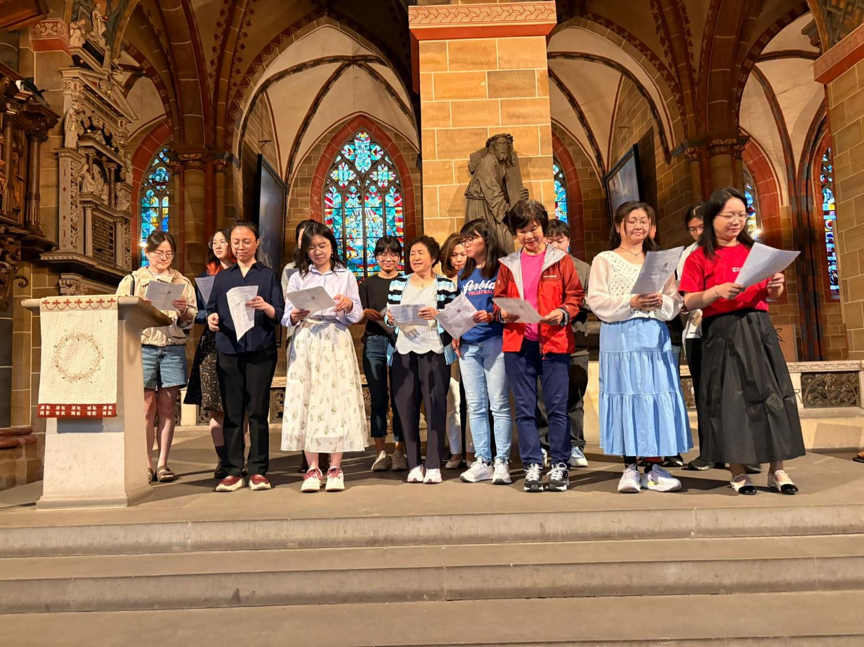
引言
Notes:
请注意修改证道题目和讲员
标题为42

Slide 4
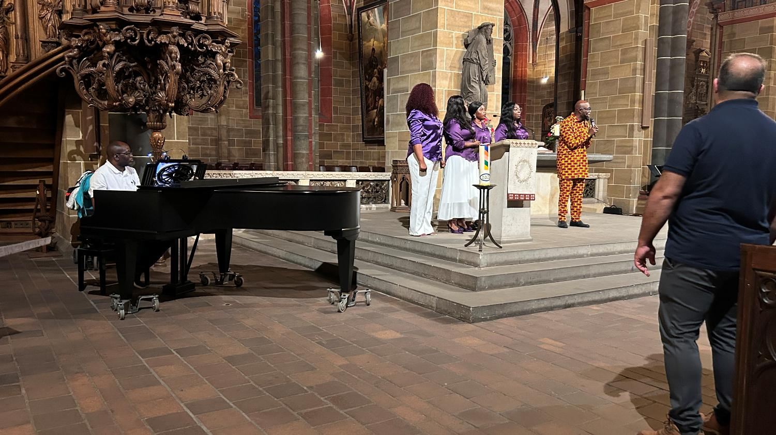
引言
Notes:
请注意修改证道题目和讲员
标题为42

Slide 5

引言
Notes:
请注意修改证道题目和讲员
标题为42

Slide 6
引言
  保罗以三一神的名祝福哥林多教会；
  耶稣差遣门徒以三一神的名为人洗礼；
  诗人大卫说到神的创造，特别将人放在一个独特的位置
Notes:
请注意修改证道题目和讲员
标题为42

Slide 7
引言
  下个月是不莱梅教会的宣教月。
  今日的讲题是「人算什么？祢竟差遣他！」
  愿意我们都领受差遣，传扬主的福音。
Notes:
请注意修改证道题目和讲员
标题为42

Slide 8
人算什么？
  「人算什么，你竟顾念他！世人算什么，你竟眷顾他！5你使他比神微小一点，赐他荣耀尊贵为冠冕。6-8你派他管理你手所造的，」（诗8:4-8）
Notes:
请注意修改证道题目和讲员
标题为42

Slide 9
人算什么？
  今天，我们更加惊叹，神竟差祂儿子，来到世界，
  为人钉死在十字架上，
  第三日复活，
  在四十天后升天，
  又应许差派圣灵，在五旬节，就是第五十天的日子，降临在凡愿意相信耶稣基督的人身上。
Notes:
请注意修改证道题目和讲员
标题为42

Slide 10
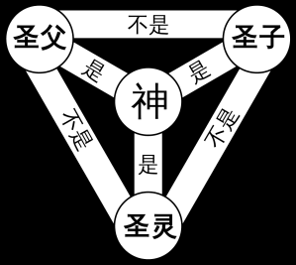
人算什么？
  三一神的奥秘，不是人完全能理解的。历代教会透过《亚他拿修信经》努力表达：圣父、圣子、圣灵同样是神，却不是三位神，而是一位神。
Notes:
请注意修改证道题目和讲员
标题为42

Slide 11
人算什么？
  耶稣说：「天上地下所有的权柄都赐给我了。19所以，你们要去，使万民作我的门徒，奉父、子、圣灵的名给他们施洗，20凡我所吩咐你们的，都教导他们遵守。看哪，我天天与你们同在，直到世代的终结。」（太28:18-20）
Notes:
请注意修改证道题目和讲员
标题为42

Slide 12
祢竟差遣他们去
  「19所以，你们要去，使万民作我的门徒，奉父、子、圣灵的名给他们施洗，20凡我所吩咐你们的，都教导他们遵守。」（太28:19-20）
  「8但圣灵降临在你们身上，你们就必得着能力，并要在耶路撒冷、犹太全地和撒玛利亚，直到地极，作我的见证。」（徒1:8）
Notes:
请注意修改证道题目和讲员
标题为42

Slide 13

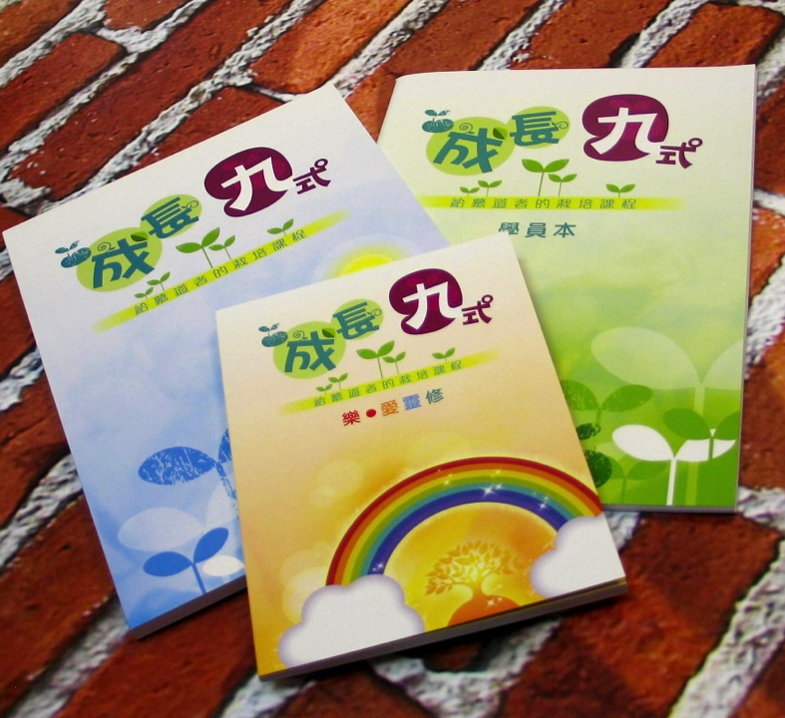

祢竟差遣他们去
  耶稣说：「20凡我所吩咐你们的，都教导他们遵守。」（太28:20）
Notes:
请注意修改证道题目和讲员
标题为42

Slide 14
祢竟差遣他们去
  奥登堡开始了他们的查经班⋯
Notes:
请注意修改证道题目和讲员
标题为42

Slide 15
祢竟差遣他们去
  柏林教会的徐立牧师说：「用刀割他的手，流出来的血都是门徒培训」。
Notes:
请注意修改证道题目和讲员
标题为42

Slide 16
祢竟差遣他们去
  吴牧师分享一个研究指出，德国留学生信主后，回国的信仰死亡率和北美相比，
Notes:
请注意修改证道题目和讲员
标题为42

Slide 17
祢竟差遣他们去
  这些都是传福音，这些都是遵行着耶稣基督的大使命。
Notes:
请注意修改证道题目和讲员
标题为42

Slide 18
人算什么，祢竟與他同工
  耶稣更有美好的应许，祂说：「看哪，我天天与你们同在，直到世代的终结。」（太28:20）
Notes:
请注意修改证道题目和讲员
标题为42

Slide 19
人算什么，祢竟與他同工
  今天，我邀请了两位从香港来的姐妹，分享他们教会宣教工作的经验，怎样经历神的恩典，见证神与人一起成就的宣教工作。
Notes:
请注意修改证道题目和讲员
标题为42

Slide 20
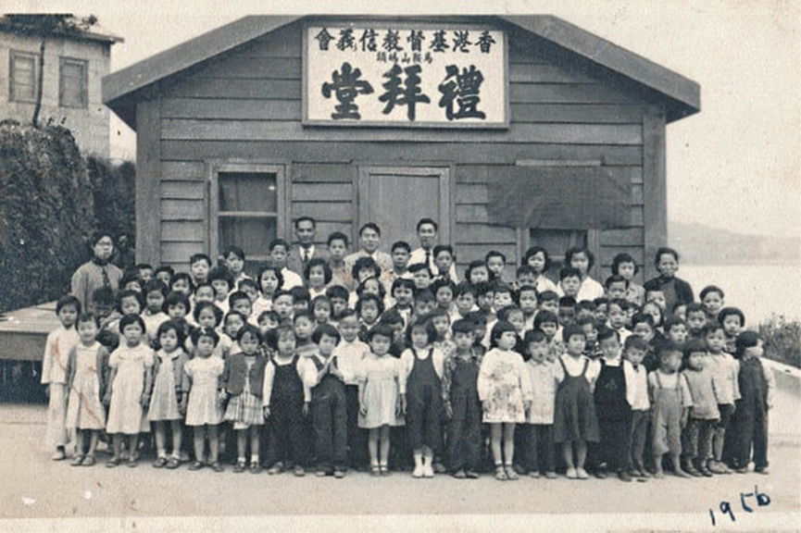
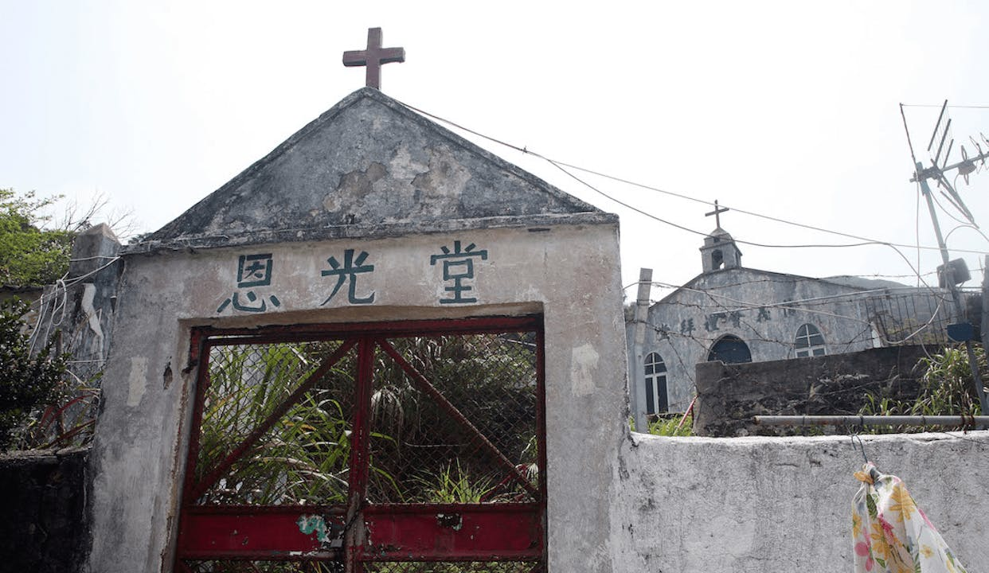
福音的傳承
四十年代末期，信義會神學院幾位神學生前往當時仍是山區的馬鞍山村進行傳教工作，原因有二：第一，神學生是北方人；第二，神學生都是從內地來的難民。如此馬鞍山村一帶的傳教工作正式開始。
一九五○年九月，基督教香港信義會在馬鞍山建立教會，不過當時未有現在規模的建築群，只能在小木屋舉行聚會。後來因聚會人數逐漸增多，教會決定興建禮拜堂，恩光堂就是基督教香港信義會第一個獨立座堂式禮拜堂。為村民提供教育、救濟、醫療、生活援助及服侍礦工。

Slide 21
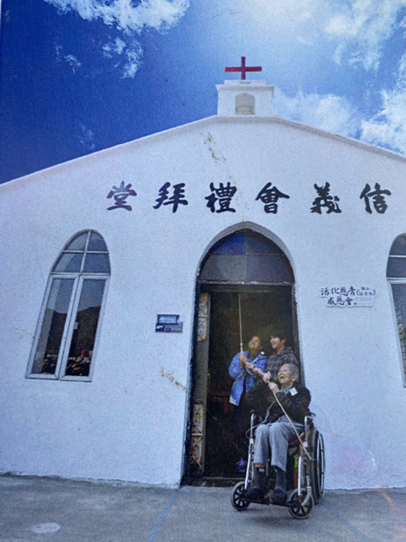
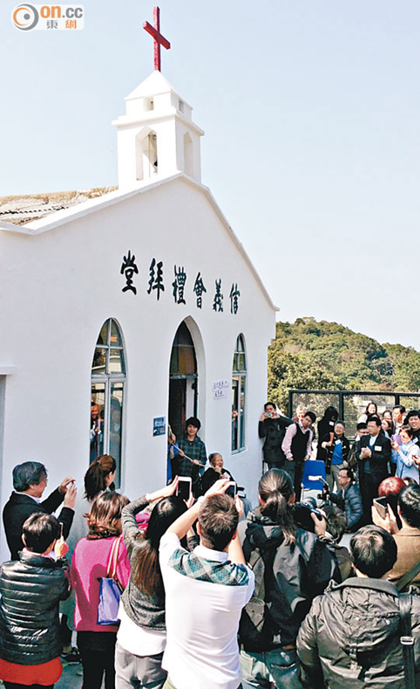
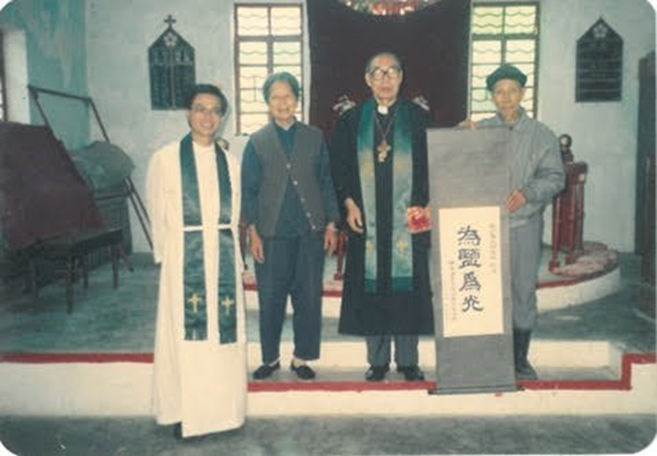
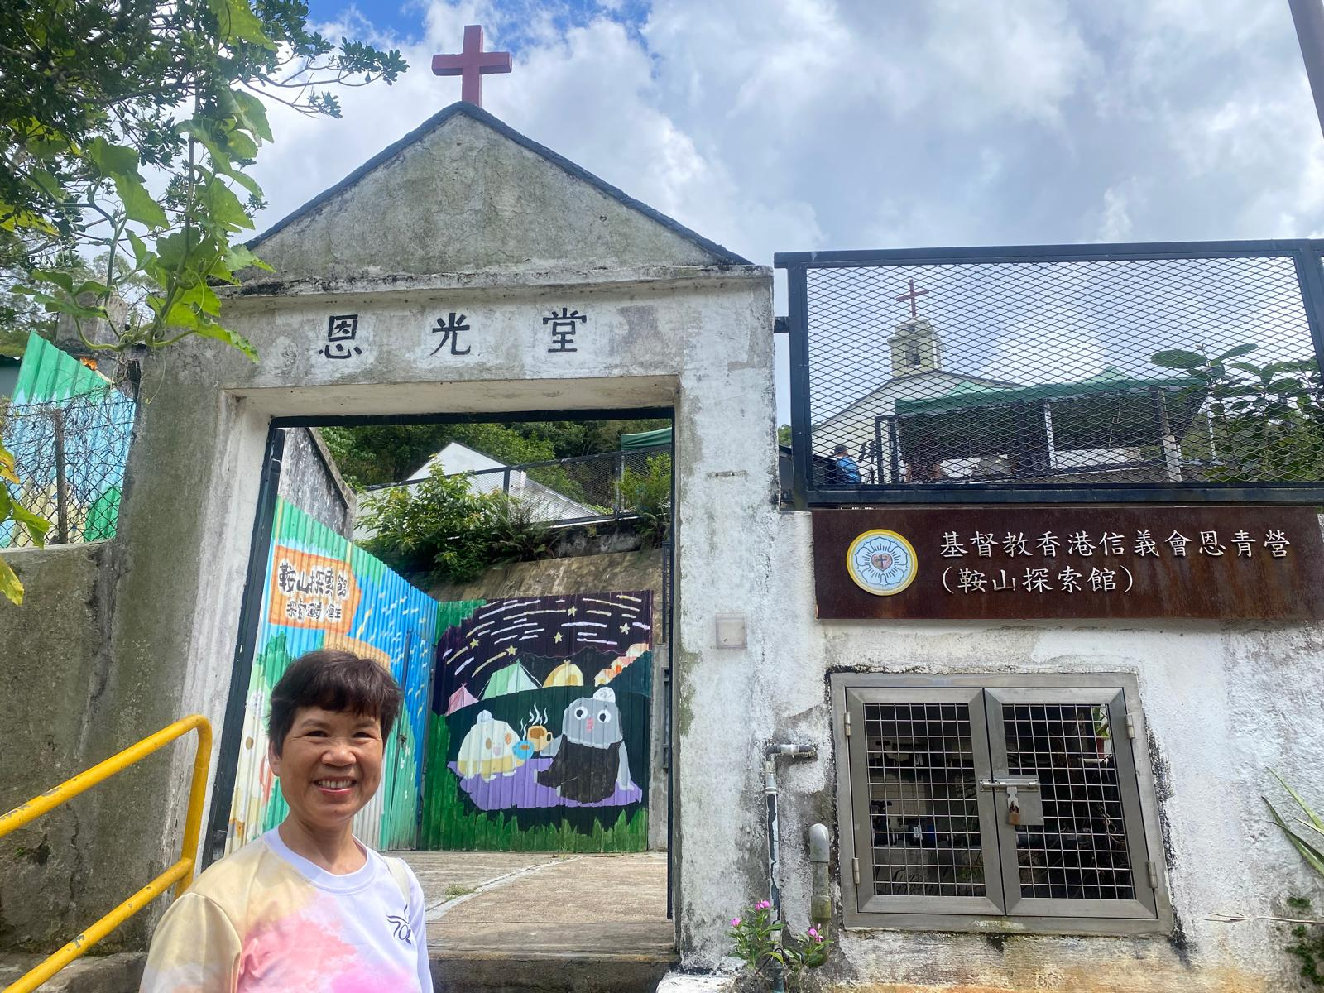
福音的傳承
在恩光堂服侍的執事高妹婆婆的故事。高妹婆婆從小就在恩光堂服侍，期間擔任執事。她其中一個工作就是負責崇拜開始前在禮拜堂上的鐘樓敲鐘，提醒會眾崇拜即將開始。
(高妹婆婆便是我所敬愛的母親﹗)

Slide 22
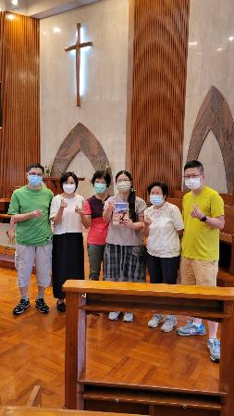
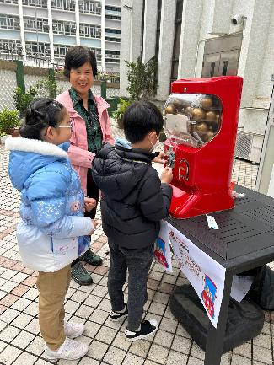
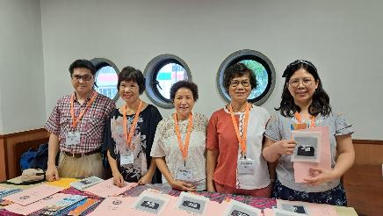
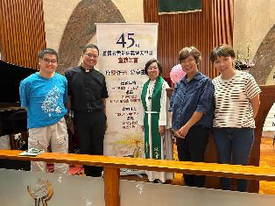


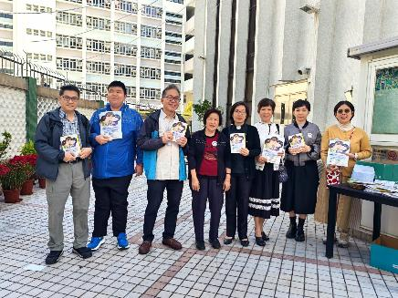
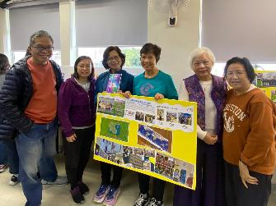

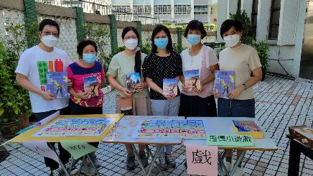

母親是一位熱心愛主的人﹗當年父親為鑛工收入微薄，要務田幫補家計，還要照顧嗷嗷待哺的八個孩子，但她藉著賣菜時間向街坊傳講福音。
母親以身作則的榜樣影響到我﹗長大成人，接受教會的栽培，很自然地有感動、有負擔去傳福音﹗承傳了福音的棒子，去參與不同的侍奉﹗
參與宣教部服侍，協助堂會推動宣教差傳事工

Slide 23
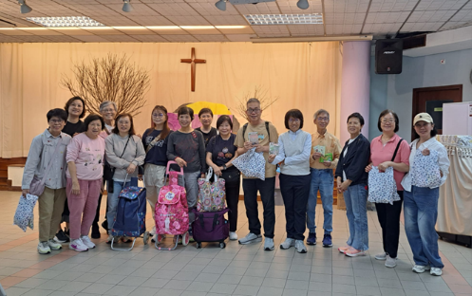
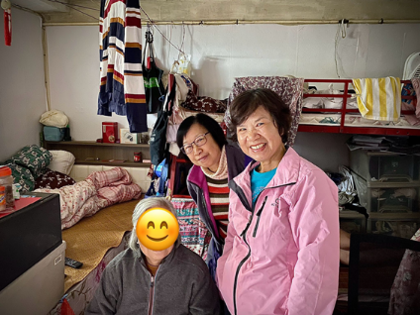
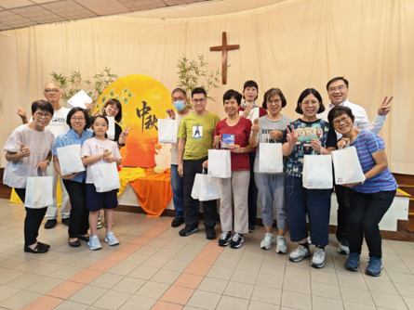
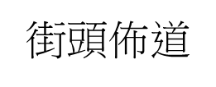


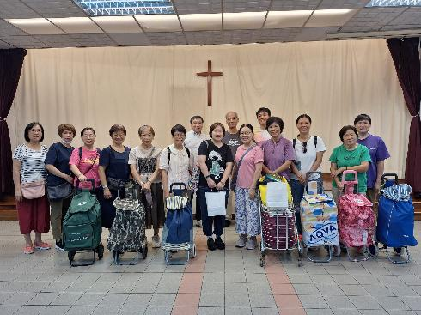
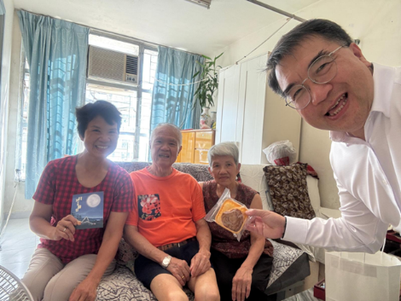
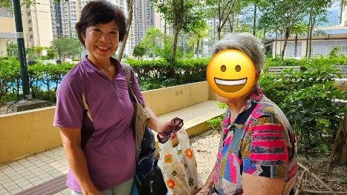

Slide 24
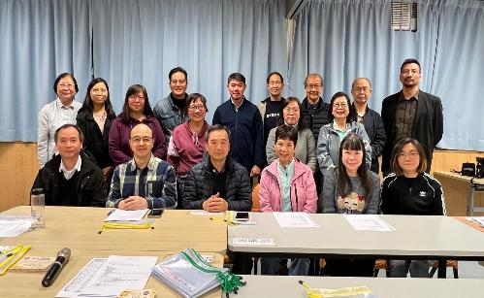
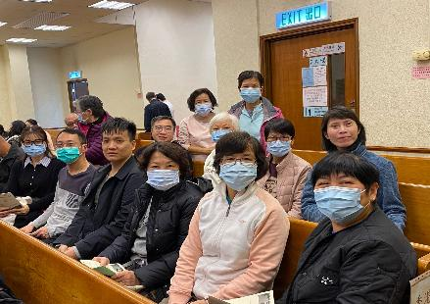
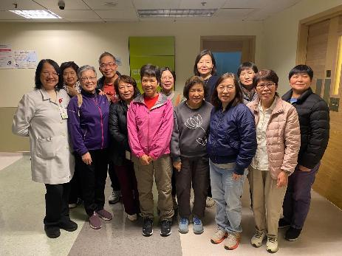
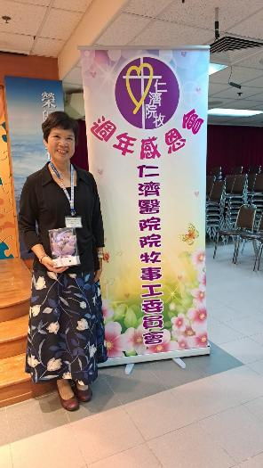
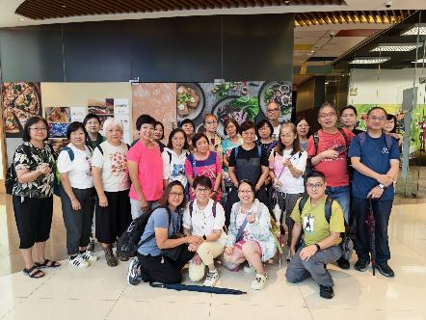
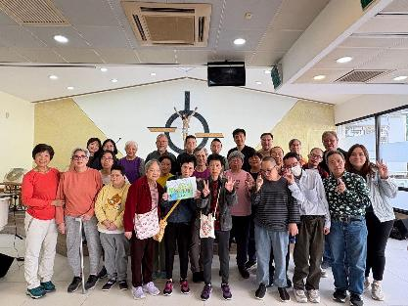
成為醫院事委會的事委，幫助堂會推動關懷醫院院友的事工。
醫院探望院友，關心他們，向他們傳講福音。
參與事委會舉辦的步行籌款
參與中度智障人士的服侍

Slide 25
信義會天恩堂 孫雪芳姊妹
早已結「源」
主內平安 !
「源」是源頭。作個比喻，水也有一個源頭流出。
問題﹕你們何時認識德國或德國人﹖在你原居地或是在德國﹖
在五十八年前一個小學生看到兩位外國姑娘，外型高大，能用流利廣東話講故事，這個小學生感到她們很厲害。
這個小學生便是我﹗那兩位姑娘是來自德國。因為我就讀的小學是德國差會開辦的禮賢會，故會有德國人在學校任教，向我們傳福音。原來我在小學已受德國宣教士服侍，差傳種子已落在泥土裡。

Slide 26
直到一九八八年回到母堂天恩堂，恰巧正是舉行第一屆差傳年會，雖然當時不明白差傳的意義，但有一點感動要對差傳奉獻，學習信心認獻，這是上帝的心意。
一九九七年信義會有一位宣教士在泰國服侍了十年。我在教會報告中知悉可以去探訪泰國東北鄉村。經過一個月考慮禱告，聖靈趨迫，到最後也有去探訪泰國東北。
在主日到一間教會出席崇拜及探訪，在崇拜中看到一對挪威夫婦，挪威牧師用泰文講道，其實也不他說甚麼。但很奇怪自己的眼淚在不受控制下不停流下來，可能是想起小時候見到外國宣教士的委身，更想起母堂亦是由一位外國宣教士建立的。

Slide 27
二零零四年在教會執事會擔任執事之職，在福音事工上作出回應。
今次來到德國探訪，源自一直看每月的代禱信，直至二零二五年陳永安牧師與師母回港述職，到天恩堂分享﹕如明年有短宣隊往德國，歡迎你們前來與我們同工這個「呼聲」。雖然短宣隊因人數關係未能成團。感恩陳牧師、師母邀請，也讓我嘗試踏出安舒區。因我多數去東南亞等地宣教，去歐洲體驗上帝的福音，亦是我回應五十八年前德國宣教士在我身上的服侍﹗
在座各位也有結源，也有上帝的呼召，在你心中發出
(1)若有在信仰上徘徊，其實上帝已在呼召，不要猶疑、不要延遲
(2)若上帝透過聖靈向你發出呼召，無論侍奉或生活上的事情，請不要輕輕讓它流走﹗

Slide 28
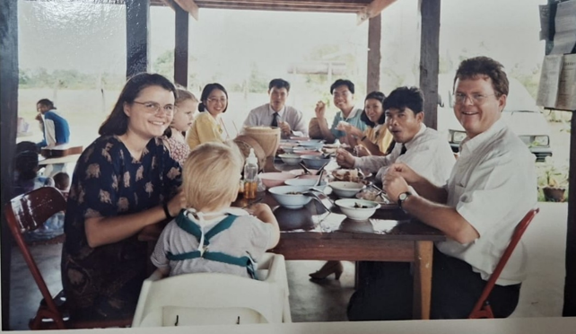
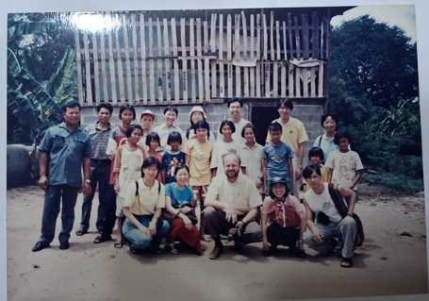

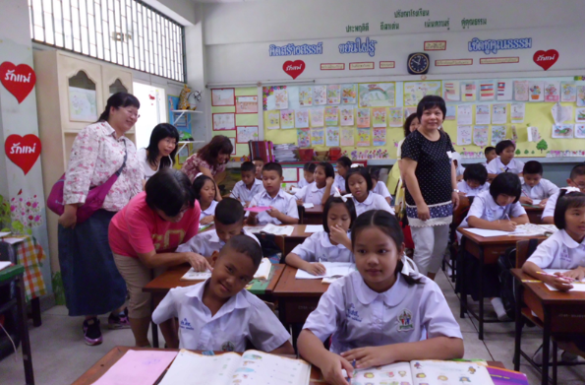
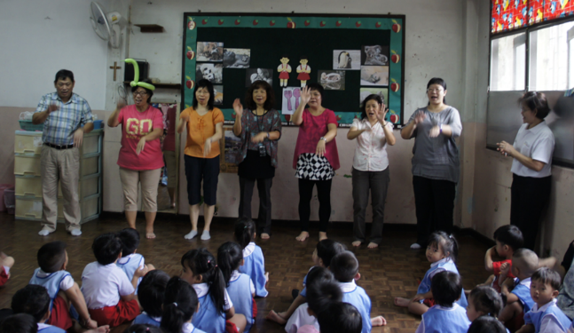
參加泰國短期宣教

Slide 29
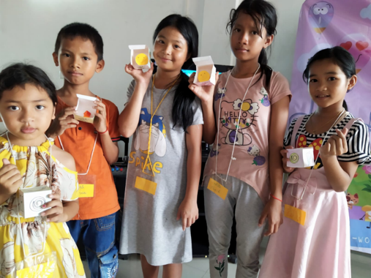

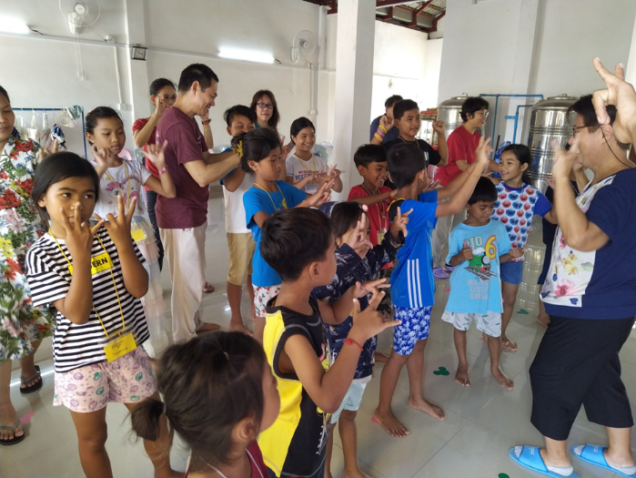
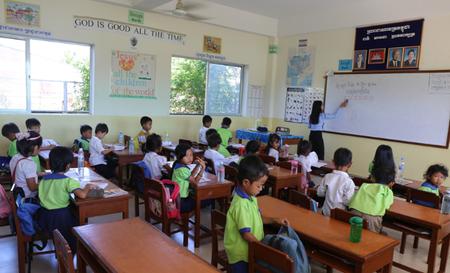

Slide 30
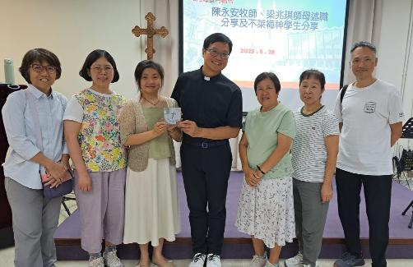
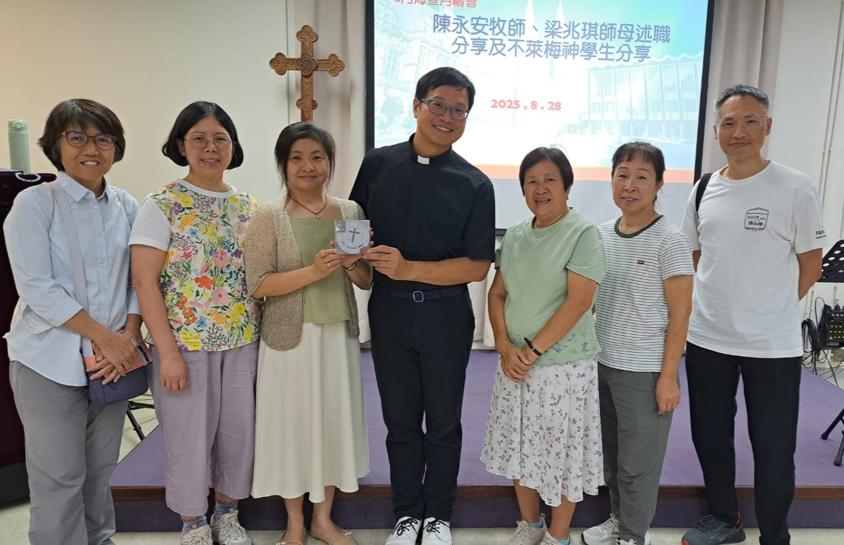
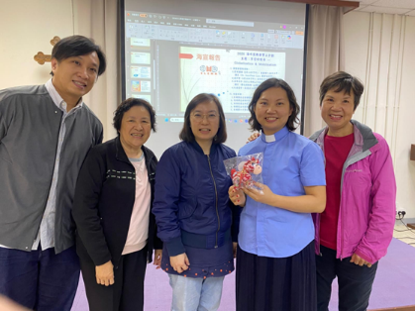

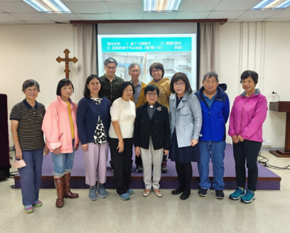

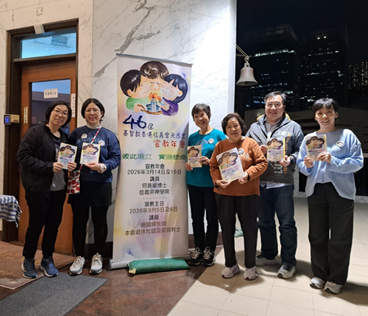
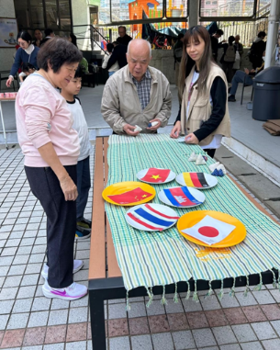


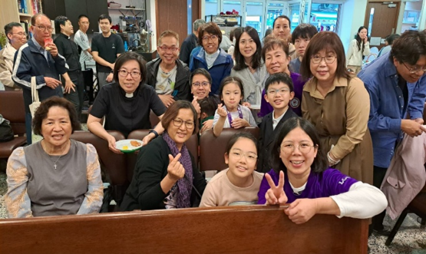


Slide 31
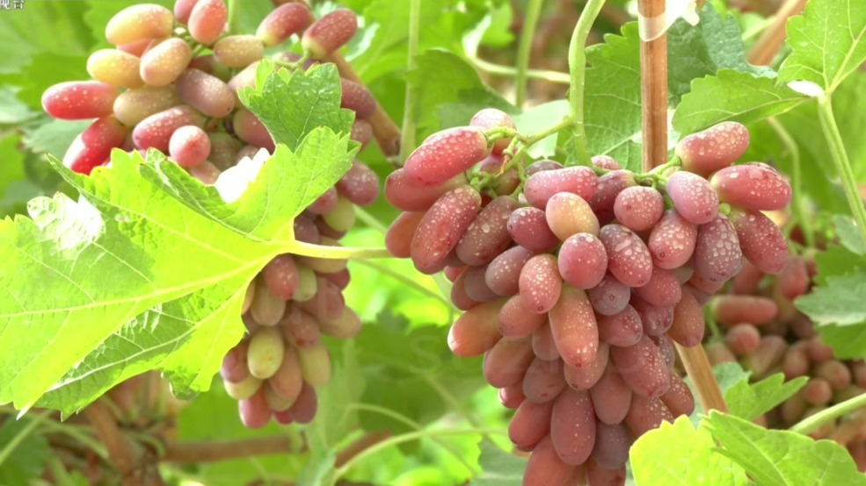
因為上帝與我們的關係就好像葡萄樹與枝子的關係
約翰福音十五章5節
主耶穌說﹕我就是葡萄樹，
你們是枝子。常在我裏面的，
我也常在他裏面，
這人就多結果子，因為離了我，
你們就不能做甚麼﹗

